Slide 1
Project Quality Management

Slide 2
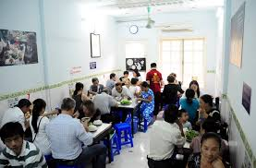

Group discussion: Bên nào có chất lượng cao hơn ?
mới nhìn thì không nói đc do chưa biết đối tượng khách hàng và mong muốn cụ thể là gì:
cần đồ ăn ngon thì bên trái, cần không gian thì bên phải

Slide 3


Group discussion
Xe nào có chất lượng cao hơn ?
TOYOTA
ROLLS ROYCE
Notes:
Quality and grade are not the same concepts.
Quality as a delivered performance or result is “the degree to which a set of inherent characteristics fulfill requirements” (ISO 9000 [18].).
Grade as a design intent is a category assigned to deliverables having the same functional use but different technical characteristics.
The project manager and the project management team are responsible for managing the trade-offs associated with delivering the required levels of both quality and grade.
While a quality level that fails to meet quality requirements is always a problem, a low-grade product may not be a problem.
For example:
◆ It may not be a problem if a suitable low-grade product (one with a limited number of features) is of high quality (no obvious defects). In this example, the product would be appropriate for its general purpose of use.
◆ It may be a problem if a high-grade product (one with numerous features) is of low quality (many defects). In essence, a high-grade feature set would prove ineffective and/or inefficient due to low quality.

Slide 4
Group discussion: Phân biệt 2 vai trò
Quality Assurance | Quality Control
tập trung vào quá trình | tập trung vào sản phẩm
ngăn ngừa lỗi xuất hiện/xuất hiện lại | tìm ra lỗi để sửa lỗi trước khi giao

Slide 5
Group discussion: Làm rõ từng loại chi phí
Chi phí Phù hợp (Money spent during the project to avoid failures) | Chi phí Không phù hợp (Money spent during and after the project because of failures)
Chi phí phòng ngừa (build a quality product) | Chi phí lỗi nội bộ (failures found by the project)
Chi phí đánh giá (assess the quality) | Chi phí lỗi bên ngoài (failures found by the customer)

Slide 6
Group discussion: Xây dựng Metric đo đạc
Bạn sẽ chuyển giao cái gì (Deliverable) vào milestone gần nhất?
bản thiết kế giao diện phần mềm hoàn chỉnh từ designer.
Yêu cầu chất lượng cho kết quả chuyển giao là gì?
Đầy đủ các yêu cầu chức năng được yêu cầu
tài liệu đầy đủ
Đáp ứng sẵn sàng bắt đầu phát triển phần mềm.
Có thể đo đạc mức độ thỏa mãn yêu cầu bằng chỉ số chất lượng (Quality Metric) nào?
>90 % UI đã được thiết kế xong
>90 % tài liệu bàn giao
>90 % thiết kế được xác nhận ready to start từ development team

Slide 7
Group discussion: Đưa ra Metric cho dự án của bạn
Mỗi thành viên cho 1 ví dụ trong dự án của mình
Ví dụ:
ID | Thuộc tính cần đo ( Item) | Chỉ số đo (Metric) | Phương pháp đo (Measurement Method)
 | Thời gian hoàn thành đơn hàng | Cycle Time | Tính từ lúc khách hàng đặt hàng đến khi sản phẩm, dịch vụ đang được vận chuyển đến với khách hàng và có xác nhận trên hệ thống
 | Tỉ lệ lỗi | Defect rate | Số lượng lỗi/ số lượng đơn vị kiểm thử
 | Thời gian xử lí của 1 booking | TPS | Từ lúc khách hàng tạo 1 booking đến lúc admin nhìn thấy được booking đó
 | CPU/Disk chiếm dụng | % CPU | Từ lúc 1 API được gọi trong 1 khoảng thời gian live của nó
 | Số lượng người truy cập đồng thời | Traffic rate | Trong 1s thì có bao nhiêu người truy cập hệ thống cùng lúc
ID | Thuộc tính cần đo ( Item) | Chỉ số đo (Metric) | Phương pháp đo (Measurement Method)

Slide 8
Group discussion: Xây dựng Quality Checklist
Chọn một quá trình trong dự án hay phát sinh lỗi
Quá trình kiểm thử tính năng OTP của app Ngân hàng
Quá trình trên hay gặp những lỗi gì (common defects) ? Hay bị thiếu sót những việc gì?
OTP không gửi
OTP gửi bị delay quá lâu
OTP bị hết hạn
Làm thế nào để phát hiện ra lỗi (Defect) trên Deliverable? Làm thế nào để biết được Deliverable đã thoả mãn yêu cầu?
Thử nghiệm gửi OTP ở nhiều nhà mạng khác nhau
Đo thời gian gửi -> nhận OTP thực tế
Stress test OTP liên tục để check limit
Để quá trình trên không bị lỗi, thì cần kiểm tra gì trước khi bàn giao kết quả cho bước sau ?
Thành công ở mọi nhà mạng đang có ở VN (Y/N)
Đo thời gian gửi -> nhận OTP thực tế phải < 30 giây (Y/N)
100% OTP đều hợp lệ (Y/N)

Slide 9
Group discussion: Đưa ra Quality Checklist cho dự án của bạn
ID | Điểm/ lỗi cần kiểm (Quality item ) | Yes | No | N/A | Ngày kiểm tra (Verification Date ) | Chú ý (Note)
0 | Đã bật chế độ maintain trước khi deploy? | x |  |  | 25/05/2021
1 | Đã tạo tag (source code) hay chưa?
2 | Đã setting cấu hình production?
3 | Đã xoá cache sau khi deploy?
4 | Các tính năng ở production hoạt động bình thường sau khi deploy?

Slide 10
Group discussion: Phân biệt sự khác nhau
Kiểm thử (Testing)
thời điểm: sau khi đã hoàn tất và có sản phẩm.
kiểm tra sản phẩm: chức năng, hiệu năng, lỗi
Thanh tra (Inspection)
thời điểm: bất cứ lúc nào trong khi hoặc sau khi hoàn tất sản phẩm
xác minh quá trình có tuân thủ/phù hợp với các tiêu chuẩn đã đặt ra

Slide 11
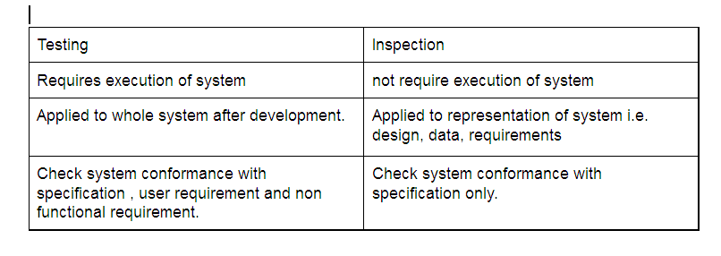
Group discussion: Phân biệt sự khác nhau

Slide 12
Group discussion:
Phân biệt Control Quality vs Validate Scope
Control Quality | Validate Scope
Do nội bộ dự án thực hiện trước khi sản phẩm tới tay khách hàng kiểm soát lỗi của sản phẩm | Sự chấp nhận chính thức của khách hàng xác nhận đáp ứng yêu cầu và phạm vi
Notes:
Example
As part of my project management requirements, I need to produce a weekly project performance report.
When I check the data and figures within my performance report to ensure they are correct, I am performing quality control.
When I provide the performance report to my sponsor for her approval, I am performing verify scope.

Slide 13
Group Discussion: Sắp xếp mức độ hiệu quả
Let the customer find the defects
Detect and correct the defects (Quality Control)
Examine and correct the process.(Quality Assurance)
Quality built-in planning and designing of the project and product.
Culture of Quality throught out the organization

Slide 14

Group discussion
Nội dung nào mới biết?
7 basic quality tools
Precision - Accuracy
Nội dung nào cảm thấy thú vị?
LEAN - 7 Waste
Nội dung nào sẽ áp dụng vào công việc?
Scatter diagram

